Slide 1
Državna Agencija za Zaštitu
Ličnih Podataka
Aleksandar Spasić
Državni Nadzornik

Slide 2
Sadržaj prezentacije
Službenik za zaštitu ličnih podataka
Slučaj e-kioska

Slide 3
Službenik za Zaštitu Ličnih Podataka

Slide 4
Zašto institucije trebaju službenika za zaštitu ličnih podataka?
Zakonska obaveza po ZZLP Kosova (član 74.)
Sve javne institucije imenovale su službenike
Skupština
Vlada
Ministarstva
Opštine
Nezavisne institucije
Imenovano preko 200 službenika za zaštitu ličnih podataka u javnom sektoru
Privatne institucije koji su veliki obradjivačiličnih podataka imenovale su službenike takodje
Banke, osiguravajuće kompanije, privatne bolnice...

Slide 5
Službenik za zaštitu ličnih podataka
Službenik za zaštitu ličnih podataka pomaže instituciji da ne dodje do povrede Zakona
Javne (privatne samovoljno) institucije pismeno odredjuju jednog unutrašnjeg specijalistu za obavljanje ove dužnosti
Službenik treba da poseduje odredjena specijalistička znanja i poverenje da bih bio imenovan
Službenik će biti zavistan od predsedavajućeg organa i neće trpeti nikakvu štetu u obavljanju svoje dužnosti
Službenik je obavezan na tajnost ličnih podataka na koje je naišao tokom obavljanja svojih zadataka
Organ će podržati specijalistu na izvršavanju zadataka (oprema i kapaciteti)

Slide 6
Zadaci službenika za zaštitu ličnih podataka
Pruža pomoć instituciji pri pravilnom sprovodjenju Zakona (propisa) za zaštitu ličnih podataka (uvek može konsultovati Agenciju)
Nadzire obradu podataka
Nadzire mere i postupke bezbednosti obrade podataka
Informiše sva zapošljena lica o obradi ličnih podataka (propisima, odredbama)
Informisaće sve zapošljenike o njihovim pravima i obavezama na osnovu ZZLP i razvijanja u oblasti zaštite podataka

Slide 7
Kontrola
Službenik za zaštitu podataka može obavljati kontrolu i imaće odredjena prava i obaveze i to:
Da kontrolu izvrši samoinicijativno
Pravo da konsultuje, iznese, opiše ili kopira lične podatke na koje naidje u toku kontrole
Informiše subjekta podataka da će pružiti javnom organu njegovo (njeno) mišljenje u vezi kontrole
Obavezan je da poštuje tajnu ličnih podataka
Pismeno izveštava predsedavajućeg institucije o rezultatima kontrole

Slide 8
POZITIVNA ISKUSTVA
Svakodnevni kontakti Agencije sa kontrolorima(institucijama) preko službenika za zaštitu ličnih podataka
Razni treninzi za službenike ličnih podataka
Pitanja u vezi zaštite ličnih podataka od strane službenika su svakodnevna
Bolji rad i funkcionisanje Agencije
Praćenje stanja u oblasti zaštite ličnih podataka preko službenika
Manje verovatnoće za povredu ličnih podataka od strane kontrolora

Slide 9
Slučaj e-kioska u opštinama

Slide 10
Agencija za civilnu registraciju
(u sastavu MUP-a)
Departman za registraciju i civilni status
Departman za proizvodnju dokumenta,
Departman za registraciju vozila i vozačke dozvole,
Departman za informativnu tehnologiju u komunikacije
Samim tim Agencija izdaje „Ekstrat“ Rodjenih koji sadrži:
Izvod rodjenih
Državljanstvo
Potvrda o prebivalištu

Slide 11
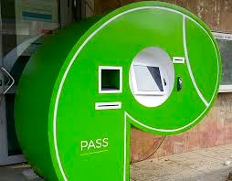
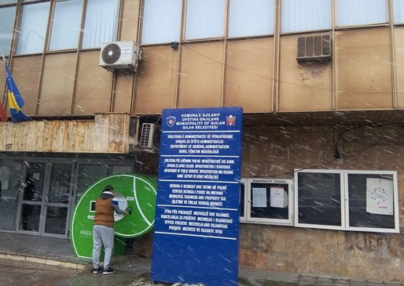
Radi olakšavanja gradjanima da ovaj dokumenat bude dostupniji i izbegavanje čekanja na šalterima za ovaj dokument pojedine opštine na Kosovu realizuju projekat:
e- kioska

Slide 12
U njihovom radu predvidjena zaštita ličnih podataka je:
Skeniranje lične karte ili pasoša
Otisak prsta
Uplata takse na aparatu
DOBIJANJE EKSTRATA!!!
Problemi i povreda ZZLP u radu e-kioska
Inspekcijskim nadzorom utvrdjeno:
Mogućnost dobijanja ekstrata samo ukucavanjem ličnog broja gradjana, bez skeniranja ličnog dokumenta
Obrada biometričkih podataka koja nije po ZZLP (čl.66. stav.1)
Moguća zloupotreba ličnih podataka

Slide 13
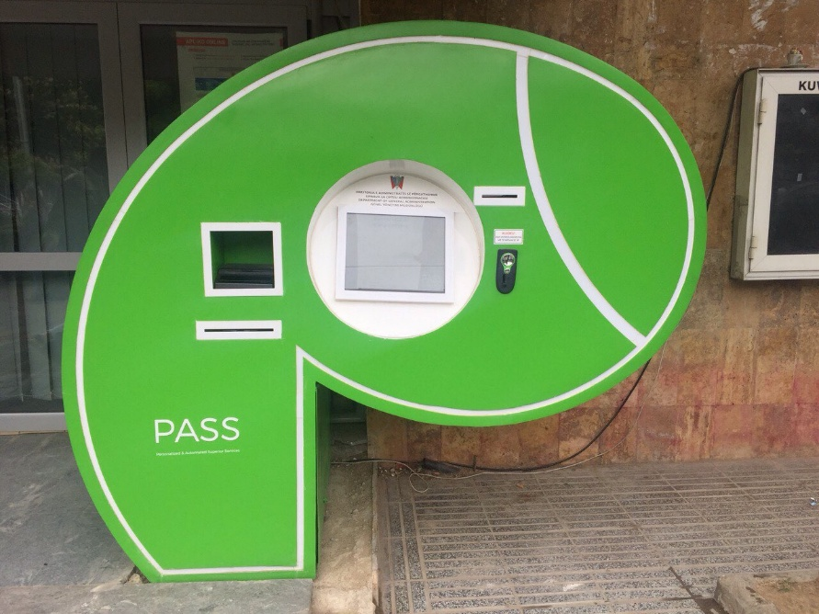
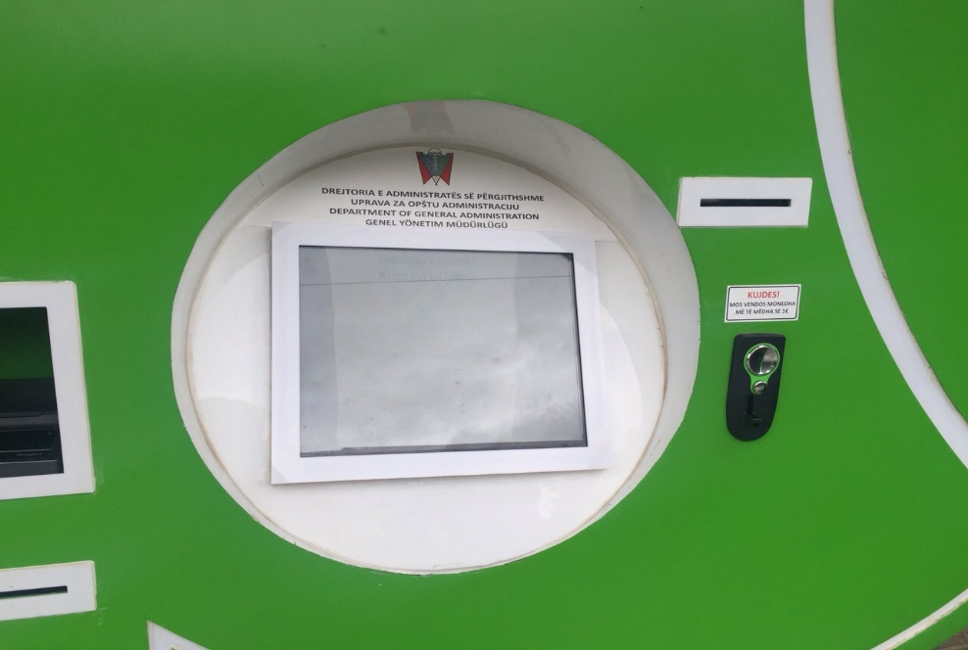
Odluka Agencije za zaštitu ličnih podataka:
Nemogućnost podizanja Ekstrata bez skeniranja ličnog dokumenta i potvrde ACR
Kao zaštitna mera ubacivanje koda prilikom skeniranja ličnog dokumenta koji se dobija od strane ACR prilikom podizanja istog dokumenta
Uklanjanje sistema za biometriju kao i samog čitača na e-kiosku

Slide 14
Hvala Vam na pažnji!

